Slide 1
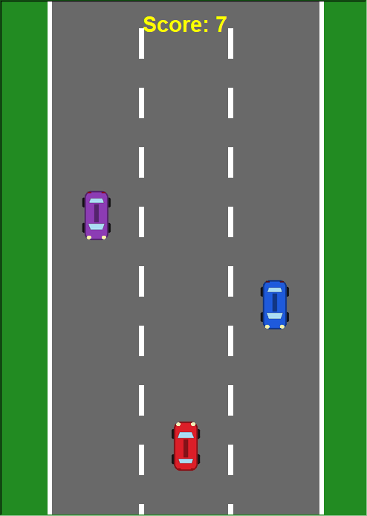
שיעור 3
רשימות, פונקציות ומשחק בפייתון
היום נלמד שני כלים חזקים של מתכנתים - ונשתמש בהם כדי לבנות משחק מרוץ אמיתי!
Notes:
פתיחה (1 דק'). הראו את המשחק המוגמר (car5.py) כבר עכשיו - זה ה'פרס' של סוף השיעור. אמרו: כדי לבנות אותו צריך שני כלים חדשים - רשימות ופונקציות.

Slide 2
תזכורת: מה למדנו
ארבעה דברים שנצטרך היום במשחק:
⏱
⌨
?
↻
טיימר (תכף נלמד)
מקלדת
תנאי
לולאה
הפעל עוד מעט
חץ = פעולה
המחשב מחליט
חזור כמה פעמים
ontimer(tick, 1000)
onkey(go, "Up")
if x > 100:
for i in range(4):
2
Notes:
3 דק'. שאלו את הכיתה על כל כרטיס: מה זה עושה? איפה השתמשנו בזה (תפסו את הצב, ציור עם חיצים)? ontimer הוא הבסיס של לולאת המשחק שנבנה היום.

Slide 3
השיעור של היום
3
2
1
מרוץ מכוניות
פונקציות
רשימות
5 שלבים, משחק שלם
def, return, global
[ ] , append, len
car1.py ... car5.py
functions_demo.py
lists_demo.py
הכלל של היום:
קודם מבינים כלי חדש על דוגמה קטנה - ואז משתמשים בו במשחק.
★
3
Notes:
1 דק'. כל חלק מגיע עם קובץ תרגול. בחלק 3 כל קובץ הוא שלב במשחק - car1 עד car5. אם מישהו נתקע בשלב, הוא פשוט פותח את הקובץ של השלב הבא.

Slide 4
1
רשימות
איך שומרים הרבה ערכים במשתנה אחד
Notes:
מעבר לחלק הרשימות (~20 דק' כולל תרגול).

Slide 5
רשימה = הרבה ערכים במשתנה אחד
עם רשימה: שורה אחת
בלי רשימה: משתנה לכל צבע
colors = ["red", "orange", "yellow"]
color1 = "red"
color2 = "orange"
color3 = "yellow"
colors
"red"
"orange"
"yellow"
"green"
"blue"
קופסאות בשורה
0
1
2
3
4
↑ אינדקס = המספר של כל קופסה. סופרים מאפס!
5
Notes:
4 דק'. משתנה = קופסה אחת. רשימה = שורה של קופסאות עם שם אחד. סוגריים מרובעים [ ] ופסיקים בין האיברים. אפשר לשים ברשימה מספרים, מחרוזות, ואפילו צבים (נראה במשחק!). הדגישו: האינדקס מתחיל מ-0 - זה הבאג מספר 1 של מתחילים.

Slide 6
אינדקס: לכל איבר יש מספר
מה יודפס?
colors = ["red", "orange", "yellow",
"green", "blue"]
print(colors[0])
print(colors[2])
print(colors[-1])
print(len(colors))
print(colors[5])
שאלו את עצמכם לפני שמריצים - ואז בדקו!
ברשימה של 5 איברים, האינדקס האחרון הוא 4. תמיד:
len(colors) - 1
!
6
Notes:
4 דק'. שאלו את הכיתה מה יודפס בכל שורה לפני שחושפים. 1- הוא קיצור לאיבר האחרון. colors[5] נותן IndexError - שגיאה שתראו הרבה; קוראים אותה ולא נבהלים. את len(LANES) - 1 נפגוש בשלב 2 של המשחק.

Slide 7
משנים רשימה
append(x)
מוסיף איבר לסוף הרשימה
colors = ["red", "green"]
colors.append("blue")
# ["red", "green", "blue"]
colors[0] = "pink"
# ["pink", "green", "blue"]
colors[0] = x
מחליף את האיבר במקום 0
len(colors)
כמה איברים יש
random.choice(colors)
איבר אקראי - כבר מכירים!
במשחק שלנו:
כל מכונית חדשה נכנסת לרשימה של המכוניות:
enemies.append(car)
🏁
7
Notes:
3 דק'. append = 'הוסף לסוף'. השמה לאינדקס מחליפה איבר. random.choice הם כבר מכירים מחלק 1 - עכשיו הם מבינים שזו פשוט רשימה.

Slide 8
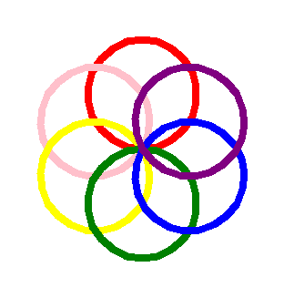
לולאה על רשימה: כל איבר בתורו
colors = ["red", "orange", "yellow",
"green", "blue", "purple"]
for color in colors:
t.color(color)
t.circle(60)
t.left(60)
הריצו את הקובץ ונסו את האתגרים שבסופו
‎color‎ מקבל בכל סיבוב את האיבר הבא ברשימה:
וכך הלאה
...
סיבוב שלישי
"yellow"
סיבוב שני
"orange"
סיבוב ראשון
"red"
</> lists_demo.py
8
Notes:
4 דק' הסבר + 5 דק' תרגול. השוו ל-for i in range(4): - שם i מקבל 0,1,2,3, וכאן color מקבל את הצבעים. הלולאה רצה פעם אחת לכל איבר, לא משנה כמה יש. תנו להם להריץ את lists_demo.py ולעשות אתגרים 1-3.

Slide 9
חידון: מה יודפס?
3
2
1
x = [5, 6, 7, 8]
print(x[-1] + x[0])
pets = ["cat", "dog"]
pets.append("fish")
print(len(pets))
nums = [10, 20, 30]
print(nums[1])
?
?
?
כתבו את התשובה במחברת - ואז מריצים ובודקים
9
Notes:
3 דק'. התשובות: 1) 20 (אינדקס 1 = האיבר השני) 2) 3 3) 8 + 5 = 13. אפשר להפוך לתחרות קטנה: מי שעונה נכון על שלושתן.

Slide 10
2
פונקציות
שימוש יעיל בקוד שחוזר על עצמו
Notes:
מעבר לחלק הפונקציות (~25 דק' כולל תרגול). שאלו: כבר השתמשנו בפונקציות? כן! print, forward, randint - מישהו אחר כתב אותן. היום נכתוב את שלנו.

Slide 11
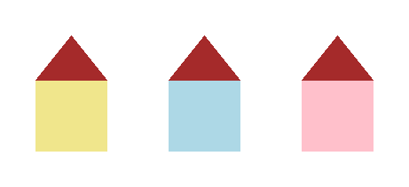
למה צריך פונקציות?
עם פונקציה: 3 שורות
בלי פונקציה:בערך 30 שורות
draw_house(-250, -50, "khaki")
draw_house(-100, -50, "lightblue")
draw_house(50, -50, "pink")
# בית ראשון
t.goto(-250, -50)
t.begin_fill()
for i in range(4):
t.forward(80)
t.left(90)
t.end_fill()
# גג
# בית שני - שוב אותו קוד
t.goto(-100, -50)
t.begin_fill()
# ועוד ועוד ועוד
לא חוזרים על קוד
מתקנים במקום אחד
שם ברור = קוד קריא
משתמשים שוב ושוב
11
Notes:
3 דק'. כמו בלולאות בחלק 1: מתכנתים עצלנים! לולאה חוזרת על קוד באותו מקום, פונקציה מאפשרת להשתמש בקוד מכל מקום בתוכנית, וכל פעם עם ערכים אחרים. אם יש באג בציור הבית - מתקנים פעם אחת בתוך הפונקציה וכל הבתים מתוקנים.

Slide 12
איך בונים פונקציה
מילת המפתח def
שם הפונקציה
פרמטרים
נקודתיים!
def draw_square(size, color):
t.color(color)
for i in range(4): ...
ארבעה רווחים = גוף הפונקציה
קריאה לפונקציה
def רק מלמד את פייתון מילה חדשה. הקוד שבפנים רץ רק כשקוראים לפונקציה בשם שלה
draw_square(100, "red")
12
Notes:
4 דק'. עברו על כל חלק: def, שם (באנגלית, בלי רווחים, מתאר מה הפונקציה עושה), סוגריים עם פרמטרים, נקודתיים, הזחה. חשוב מאוד: הגדרה לא מריצה כלום! רק הקריאה draw_square(100, "red") מריצה. טעות נפוצה: להגדיר פונקציה ולשכוח לקרוא לה - ואז 'לא קורה כלום'.

Slide 13
פרמטרים: אותה פונקציה, תוצאה אחרת
def draw_house(x, y, color):
...
x
y
color
פרמטרים
הקריאה
-250
-50
"khaki"
draw_house(-250, -50, "khaki")
-100
-50
"lightblue"
draw_house(-100, -50, "lightblue")
50
-50
"pink"
draw_house(50, -50, "pink")
הערכים בקריאה נכנסים לפרמטרים לפי הסדר: הראשון ל-x, השני ל-y, השלישי ל-color
13
Notes:
3 דק'. פרמטר = משתנה שהפונקציה מקבלת מבחוץ. הסדר חשוב! שאלו: מה יקרה אם נכתוב draw_house("pink", -250, -50)? (שגיאה - goto לא יודע מה לעשות עם "pink").

Slide 14
return: פונקציה שמחזירה תשובה
נכנס
80
80
def area(width, height):
result = width * height
return result
print(area(80, 80))
area
את התשובה אפשר לשמור ולחשב איתה:
חוזר
6400
big = area(100, 200) + area(10, 10)
↩
‎return‎ מחזיר ערך לתוכנית, ואפשר להמשיך לעבוד איתו.
14
Notes:
4 דק'. כמו מכונה: נכנסים ערכים, יוצאת תשובה. random.randint היא פונקציה שמחזירה ערך - כבר השתמשנו בזה! return גם מסיים את הפונקציה - שורות אחריו לא ירוצו. במשחק: make_car מחזירה מכונית חדשה, ו-crashed מחזירה True או False.

Slide 15
משתנים מקומיים וגלובליים
מקומי: משתנה שנוצר בתוך פונקציה קיים רק בתוכה, ונמחק כשהיא נגמרת
התוכנית (משתנה גלובלי)
score = 0
גלובלי: משתנה של כל התוכנית - כל פונקציה יכולה לקרוא אותו
בתוך הפונקציה (משתנה מקומי)
def add_point():
global score
score = score + 1
bonus = 5 # מקומי
כדי לשנות משתנה גלובלי מתוך פונקציה - כותבים ‎global‎ בהתחלה
שכחתם global? תקבלו שגיאה ‎UnboundLocalError‎ - עכשיו אתם יודעים למה!
!
15
Notes:
4 דק'. משל: הפונקציה היא חדר עם דלת סגורה. מה שנולד בחדר (bonus) נשאר בחדר. משתנה מהסלון (score) רואים מכל חדר, אבל כדי לשנות אותו צריך 'אישור' - global. בחלק 1 ראינו global ב-turtle_game.py. במשחק היום: global lane, global score.

Slide 16
תורכם: מתרגלים פונקציות
הוסיפו בית רביעי בצבע צהוב - בשורה אחת בלבד!
1
הוסיפו פרמטר size לפונקציה draw_house וקראו אותו מהמשתמש
2
כתבו פונקציה draw_sun(x, y, size) לצייר שמש
3
</> functions_demo.py
16
Notes:
7 דק' תרגול. מי שמסיים את 1-2 ממשיך ל-3. פתרון לאתגר 2:
colors = ["khaki", "lightblue", "pink", "lightgreen"]
for i in range(len(colors)):
draw_house(-250 + i * 150, -50, colors[i])

Slide 17
3
בונים משחק מרוץ
רשימות + פונקציות + לולאת משחק = 🏁
Notes:
מעבר לחלק המשחק (~50 דק').

Slide 18
המשחק שנבנה
נוהגים בין 3 נתיבים עם ← →
מכוניות באות מולכם בנתיבים אקראיים
כל מכונית שעוברת = נקודה
המשחק נהיה מהיר יותר ויותר
התנגשות = סוף המשחק 💥
בונים בשלבים: כל שלב = קובץ שעובד. נתקעתם? פותחים את הקובץ של השלב הבא.
✓
18
Notes:
2 דק'. הריצו את car5.py מול הכיתה ותנו למתנדב לשחק דקה. שאלו: מאיזה חלקים המשחק בנוי? (כביש, מכונית, מקלדת, מכוניות זזות, התנגשות, ניקוד) - זה בדיוק סדר השלבים.

Slide 19
הפונקציות של המשחק
ציור והכנה
draw_road()
draw_rect(...)
make_car(...)
משתמשת בתמונות ‎gif‎
19
Notes:
3 דק'. זו התמונה הגדולה. game_loop היא 'הלב' - רצה 50 פעמים בשנייה וקוראת לפונקציות קטנות. move_left/right רצות רק כשלוחצים על מקש. make_car יוצרת צב שהצורה שלו היא תמונת gif של מכונית.

Slide 20
הפונקציות של המשחק
מקלדת
ציור והכנה
move_left()
draw_road()
move_right()
draw_rect(...)
‎onkey‎ מפעיל אותן כשלוחצים על חץ
make_car(...)
משתמשת בתמונות ‎gif‎
19
Notes:
3 דק'. זו התמונה הגדולה. game_loop היא 'הלב' - רצה 50 פעמים בשנייה וקוראת לפונקציות קטנות. move_left/right רצות רק כשלוחצים על מקש. make_car יוצרת צב שהצורה שלו היא תמונת gif של מכונית.

Slide 21
הפונקציות של המשחק
לולאת המשחק
מקלדת
ציור והכנה
game_loop()
↻
move_left()
draw_road()
move_lines()
move_right()
draw_rect(...)
move_enemy()
‎onkey‎ מפעיל אותן כשלוחצים על חץ
make_car(...)
crashed(a, b)
משתמשת בתמונות ‎gif‎
show_score()
כל פונקציה עושה דבר אחד קטן - וביחד הן משחק שלם
19
Notes:
3 דק'. זו התמונה הגדולה. game_loop היא 'הלב' - רצה 50 פעמים בשנייה וקוראת לפונקציות קטנות. move_left/right רצות רק כשלוחצים על מקש. make_car יוצרת צב שהצורה שלו היא תמונת gif של מכונית.

Slide 22
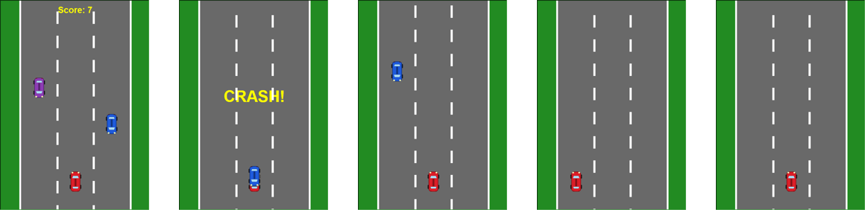
5 שלבים למשחק שלם
5
4
3
2
1
ניקוד ורשימה
התנגשות
תנועה
נהיגה
כביש ומכונית
enemies, score
crashed, return
game_loop, ontimer
onkey, lane
draw_road, make_car
car5.py
car4.py
car3.py
car2.py
car1.py
20
Notes:
1 דק'. בכל שלב: מראים את השקף, מריצים את הקובץ, מסבירים את הקוד החדש (מסומן ב-🆕 בקובץ), ואז 5-7 דקות לאתגרים שבסוף הקובץ.

Slide 23
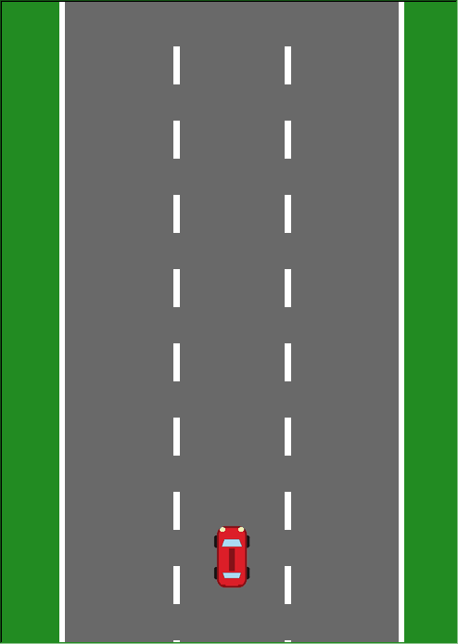
שלב 1: כביש ומכונית
screen.register_shape("player.gif")
def make_car(image, x, y):
car = turtle.Turtle()
car.shape(image)
car.penup()
car.goto(x, y)
return car
player = make_car("player.gif", LANES[1], -250)
LANES[0]
-120
LANES[1]
0
LANES[2]
120
</> car1.py
21
Notes:
8 דק'. שני דברים חדשים: 1) LANES - רשימה של מיקומי x של הנתיבים. 2) make_car - פונקציה עם 3 פרמטרים שמחזירה (return) צב חדש. register_shape טוען תמונת gif, ו-car.shape(image) הופך את הצב לתמונה. תמונות לא מסתובבות עם הצב - לכן יש תמונה שפונה למעלה (player.gif) ותמונות שפונות למטה (enemy_...gif). קבצי ה-gif חייבים להיות באותה תיקייה עם הקוד. screen.tracer(0) מכבה את האנימציה - הציור מופיע בבת אחת עם screen.update(). אתגרים: להחליף תמונה, להעביר נתיב, להוסיף מכונית כחולה.

Slide 24


כל מכונית היא צב! screen.register_shape("player.gif")
האובייקט - מה שהתוכנית יודעת
1
shape
מיקום, כיוון ועט
xcor() goto() sety()
המראה - מה שרואים על המסך
2
חץ, צב או תמונה
אחרי: אותו צב, בתמונה
לפני: צב רגיל
shape("player.gif")
car = turtle.Turtle()
car.shape("player.gif")
car.goto(0, -250)
‎register_shape‎ = מוסיפים תחפושת לארון
‎shape‎ = צב אחד לובש את התחפושת
אין צב מוסתר מתחת לתמונה! הנקודה של הצב היא מרכז התמונה - ממנה מודדים מיקום והתנגשות
●
22
Notes:
3 דק'. כל מכונית במשחק היא אובייקט צב רגיל. לצב יש שני חלקים: 1) האובייקט - מיקום, כיוון ועט; את זה התוכנית מזיזה עם goto ו-sety וקוראת עם xcor ו-ycor. 2) המראה - הצורה שמציירים על המסך. car.shape("player.gif") מחליף רק את המראה: במקום החץ או הצב מצוירת התמונה, ואין צב מוסתר מתחתיה. הנקודה של הצב (הנקודה הוורודה) היא מרכז התמונה - לכן crashed משווה בין מרכזי המכוניות. משל: register_shape מוסיף תחפושת לארון של המסך, ו-shape הוא צב אחד שלובש אותה.

Slide 25
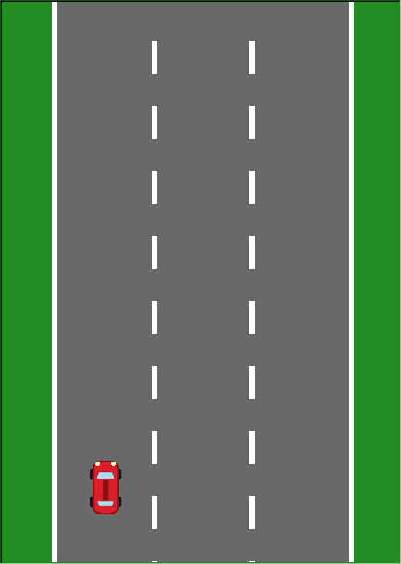
שלב 2: נוהגים עם החיצים
lane = 1
def move_left():
global lane
if lane > 0:
lane = lane - 1
player.setx(LANES[lane])
screen.onkey(move_left, "Left")
lane = 0
lane = 1
lane = 2
‎lane‎ הוא האינדקס ברשימה. ה-if שומר שלא ניסע מחוץ לכביש
</> car2.py
23
Notes:
8 דק'. lane הוא משתנה גלובלי - לכן global בתוך הפונקציה. move_right בודקת lane < len(LANES) - 1, כלומר 'לא באינדקס האחרון'. שאלו: למה לא כתבנו פשוט lane < 2? (כי אם נוסיף נתיב לרשימה, הקוד ימשיך לעבוד). screen.listen() חובה - אחרת המסך לא שומע את המקלדת.

Slide 26
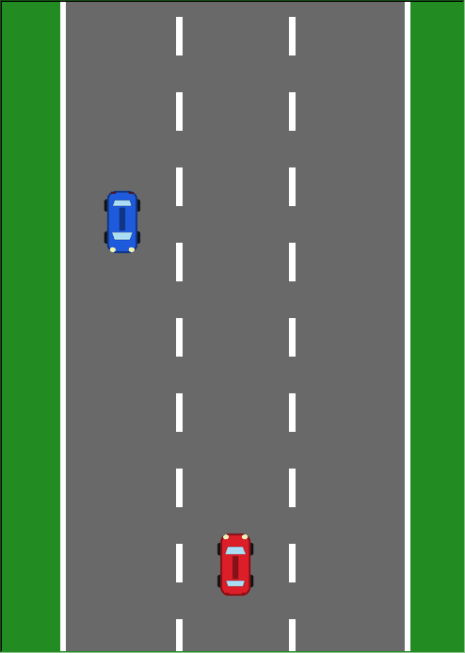
שלב 3: לולאת המשחק - הכביש זז!
def game_loop():
move_lines()
move_enemy()
screen.update()
screen.ontimer(game_loop, 20)
מחכים 20 אלפיות
מציירים את המסך
מזיזים הכול קצת
50 תמונות בשנייה = תנועה חלקה, כמו ספר דפדוף
</> car3.py
24
Notes:
10 דק'. זה הרעיון הכי חשוב במשחקים: לולאת משחק. game_loop קוראת לעצמה דרך ontimer כל 20 אלפיות שנייה - כמו tick בתפסו את הצב, רק הרבה יותר מהר. הכביש לא באמת זז - הקווים זזים למטה וחוזרים למעלה (move_lines עם for על רשימת הקווים). move_enemy: כשהמכונית יוצאת למטה היא חוזרת למעלה בנתיב אקראי - random.choice(LANES).

Slide 27
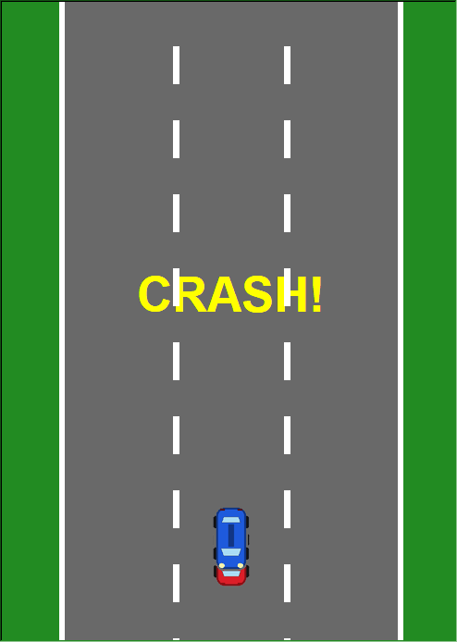
שלב 4: זיהוי התנגשות 💥
def crashed(car1, car2):
close_x = abs(car1.xcor() - car2.xcor()) < 36
close_y = abs(car1.ycor() - car2.ycor()) < 64
return close_x and close_y
if crashed(player, enemy):
writer.write("CRASH!", ...)
else:
screen.ontimer(game_loop, 20)
‎abs‎ = מרחק בלי מינוס
קרובות גם ב-x וגם ב-y? ← נגעו!
הפונקציה מחזירה ‎True‎ או ‎False‎
</> car4.py
25
Notes:
8 דק'. abs מחזירה ערך מוחלט: abs(-5) = 5. שתי מכוניות נוגעות אם המרחק ביניהן ב-x קטן מרוחב מכונית (36) וגם ב-y קטן מאורך מכונית (64). שימו לב: crashed מחזירה ערך בוליאני - וזה מה שה-if בודק. אם התנגשנו - לא קוראים שוב ל-ontimer, ולכן הלולאה נעצרת. פשוט וחכם.

Slide 28
שלב 5: הרבה מכוניות + ניקוד
enemies = []
for i in range(3):
enemy = make_car(random.choice(ENEMIES), ...)
enemies.append(enemy)
for enemy in enemies:
enemy.sety(enemy.ycor() - speed)
if enemy.ycor() < -400:
reset_enemy(enemy)
score = score + 1
speed = speed + 0.3
if crashed(player, enemy):
game_over = True
רוצים עוד מכוניות? משנים רק מספר אחד בלולאה - הרשימה עושה את השאר
</> car5.py
26
Notes:
10 דק'. כאן הכול מתחבר: רשימת מכוניות (enemies), לולאת for שעוברת על כולן, פונקציות (reset_enemy, crashed), ומשתנים גלובליים (score, speed, game_over). שאלו: מה צריך לשנות כדי שיהיו 5 מכוניות? (רק range(5)). זה הכוח של רשימות.

Slide 29
אתגרים: שדרגו את המשחק
★★★ אלופים
★★ בינוני
★ קל
3 חיים במקום 1
נתיב רביעי וכביש רחב יותר
מכונית חדשה ברשימה ENEMIES
מטבעות לאיסוף = בונוס
שומרים את השיא הכי גבוה
ציירו מכונית משלכם
רווח = משחק חדש
רקע משתנה כל 10 נקודות
מהירות התחלתית אחרת
רמזים לאתגרים נמצאים בסוף הקובץ ‎car5.py‎
27
Notes:
זמן שנשאר. כל תלמיד בוחר רמה. אתגר החיים: משתנה lives = 3, ובהתנגשות lives = lives - 1 ו-reset_enemy(enemy) כדי שהמכונית תיעלם; game_over רק כש-lives == 0.

Slide 30
מה למדנו היום
3
2
1
משחק
פונקציות
רשימות
לולאת משחק
זיהוי התנגשות
ניקוד ומהירות
def + פרמטרים
return
global / מקומי
אינדקס מתחיל מאפס
append, len
for x in list
בפעם הבאה: מוסיפים למשחק משהו משלכם - תביאו רעיון!
Notes:
2 דק'. שאלו כל תלמיד: מה הדבר הכי מגניב שלמדתם היום? שיעורי בית: לבחור אתגר אחד מהשקף הקודם ולהגיש את car5.py המשודרג.

